Slide 1
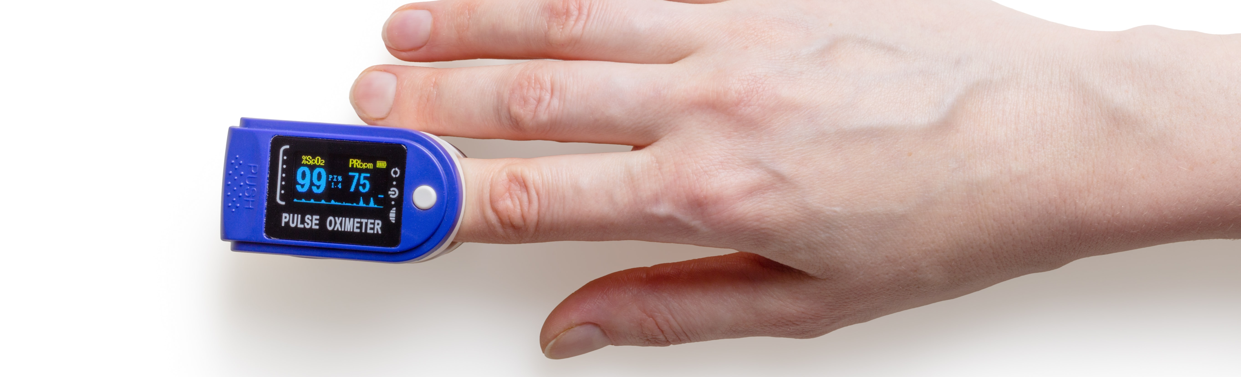
Die Vermessung des Ichs
Fünf Module zum Thema:
«Die Vermessung des Ichs»
Photo by Mockup Graphics on Unsplash

Slide 2
Fünf Module zur «Vermessung des Ichs»
M1
M3
Game of Life: Chinas Social-Credit-System
Parship.ch - Liebe per Big Data
M5
Made to Measure (Google Exp.)
M2
M4
Black Mirror: Willkommen in der Like-Hölle
Wie mächtig ist Amazon?

Slide 3
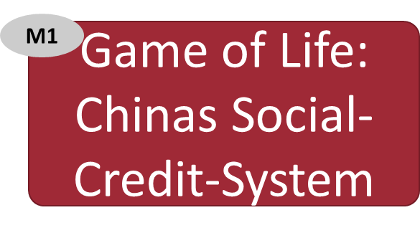
Game of Life:
Das Social Credit System in China
China ist auf dem Weg zur totalen Überwachung. Mit einem Punktesystem sollen gute Taten belohnt und schlechte bestraft werden
Es ist ein Versuch der totalen Kontrolle der Bevölkerung (1.4 Milliarden Menschen)
Das Ziel: Bürger sollen ihr Verhalten verstärkt am Gemeinwohl orientieren und sich vorbildlich sozial verhalten. Niemand kann sich entziehen
Folgen eines negativen Rankings: Möglich sind Reisebeschränkungen (keine Zug- oder Flugzeugtickets mehr), die Drosselung der Internet-geschwindigkeit und höhere zu zahlende Steuern
Das Sozialpunktesystem wirkt über China hinaus. Werden wir auch bald ähnliche Systeme einführen?

Slide 4
Input zum Social Credit System in China
Links zu YouTube Dokus:
https://www.youtube.com/watch?v=PVkWokLqPOg
https://www.youtube.com/watch?v=eViswN602_k
Viele weitere zusätzliche Videos sind auf dem Netz zu finden
Mögliche zusätzliche Aktivitäten
Überlegen Sie sich, wie so ein System für die Ihre Schule aussehen könnte. Definiere Sie Kriterien für Bonus / Malus für SchülerInnen und / oder LehrerInnen
Beispiel: Ein Schüler spielt mehr als 5 Stunden Games pro Tag, schläft weniger als 5 Stunden, bestellt 6 mal pro Woche Pizza und hat Saldopunkte < 3 ... Was machen Sie nun?
Gestalten Sie ein einfaches Modell für die Schweiz, um Menschen, eine Gruppe oder eine Gesellschaft in eine bestimmte Richtung zu lenken, Beispiel Covid-Impfung …

Slide 5
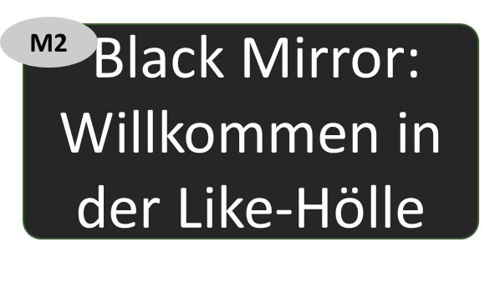
Willkommen in der Like-Hölle
(Netflix Zugang notwendig)
In einer zukünftigen Welt kann jeder Menschen auf einer Skala von 1 (schlecht) bis 5 (super) Sternen andere Menschen bewerten. Dies geschieht auf Basis von banalen Alltagsaktivitäten (Kaffee trinken) oder sozialen Interaktionen (Jemand beendet eine Beziehung).
Durch das ständige Streben nach guten Bewertungen, wirken alle Menschen oberflächlich. Man muss permanent nett und freundlich zu sein, sonst sinkt der Score.
Die Black Mirror Folge zeigt, dass sich Menschen vor allem an «Likes» orientieren und ein «Fake» Leben führen, indem sie nur die schönsten und besten Momente ihres Lebens teilen.
Es ist eine Geschichte "über die Welt in der wir leben". Ob bei Facebook, Tripadvisor, yelp oder lieferando: Auf all diesen Bewertungsplattformen können Menschen ihre Beurteilungen (über andere Menschen) äußern.
"Nosedive" wirkt wie die Horror-Fantasie all jener, die seit Jahren gegen Instagram und Facebook wettern. Es ist ein Spiegel für jene, die Fotos von Menschen liken, nur um nicht in Ungnade zu fallen und selbst zu gefallen - auch wenn das gezeigte Motiv nichts in ihnen auslöst.

Slide 6
Input zur Like-Hölle
Netflix - Serie Black Mirror, Folge: Abgestürzt
Input zur Like-Hölle
Netflix - Serie Black Mirror, Folge: Abgestürzt
Netflix Serie: Abgestürzt (Nosedive)
Mögliche zusätzliche Überlegungen / Aktivitäten
Wo finden wir überall solche Bewertungssysteme?
Sind wir schon so weit, wie es die Netflix Serie aufzeigt?
Hängt unsere Identität je länger je mehr von Likes / Sternchen ab?
Was überwiegt in der heutigen Welt: Die Innen- oder die Aussenorientierung?
Zusatzinfos: Was Likes bewirken ☺
https://www.youtube.com/watch?v=BJZXPKmnrI0

Slide 7
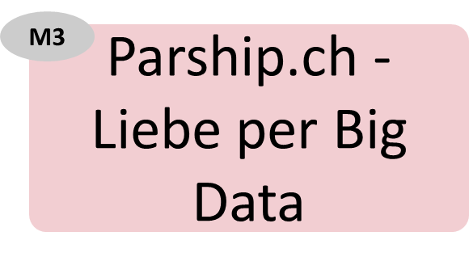
Parship – Liebe per Big Data?
Liebe auf den ersten Klick? Unter fünf Millionen Nutzern den Richtigen / die Richtige finden?
Immer mehr Menschen versuchen ihr soziales Glück über Partnerbörsen
Alle 11 Minuten verliebt sich ein Single über Parship" - die bekannte Singlebörse wirbt mit hohen Erfolgsquoten. Doch findet ihr hier wirklich die große Liebe?
Partnersuche im Internet: Wie arbeiten Singlebörsen?
Funktioniert die Partnersuche im Netz?

Slide 8
Inputs zu Parship – Liebe per Big Data
(Dating Apps)
Worauf es beim Dating wirklich ankommt , Quarks, Doku, starten Sie nach 10.30min
https://youtu.be/RTWpcI1EkTM?t=624
Die Mathematik hinter der Online-Partnersuche
https://www.youtube.com/watch?v=m9PiPlRuy6E
Kurze Erklärung des Algorithmus
https://www.youtube.com/watch?v=qEps5w2UWbk
Witziger TED Talk über eine funktionierende Partnersuche
https://www.youtube.com/watch?v=d6wG_sAdP0U
Wer sucht wen – Vorurteile über Männer und Frauen und das Geheimnis erfolgreicher Matches
https://www.youtube.com/watch?v=mRWPqwyukGY
(Tinder macht süchtig)
https://www.youtube.com/watch?v=21CKkv4J8KA
(Kritischer Bericht über Tinder)
https://www.youtube.com/watch?v=OnLpylrZ028

Slide 9

Aufgabe: Erstellen Sie 3 unterschiedliche Dating-Profile mit je einem Profilbild
Profil 1
Attraktives Foto, aber ober-
flächliche und sehr extrovertierte Selbstdarstellung, sehr kurzer Text
Profil 2
Sympathisches Foto, aussage-
kräftiger und ehrlicher Text,
humorvoll, gute Textlänge
Profil 3
Sympathisches Foto, überlanger Text
zu viele Infos, «schwaflig», über-
triebene Selbstdarstellung
Hilfreich dieser Input hier
https://youtu.be/mRWPqwyukGY?t=369
Photo by Jeremy Bishop on Unsplash

Slide 10

Aufgabe für das Plenum
Zeigen Sie dem Plenum die drei Profile und danach stimmen wir ab, welches Profil am meisten «Likes» erhalten wird.
Damit können wir die These überprüfen, die im Video vorgetragen wurde.
Photo by Tim Mossholder on Unsplash

Slide 11
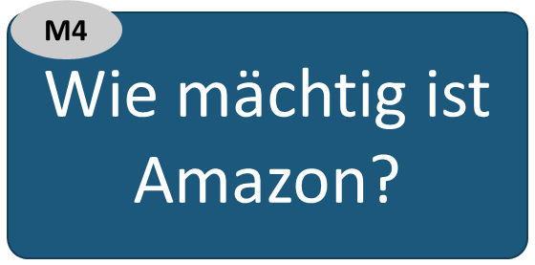
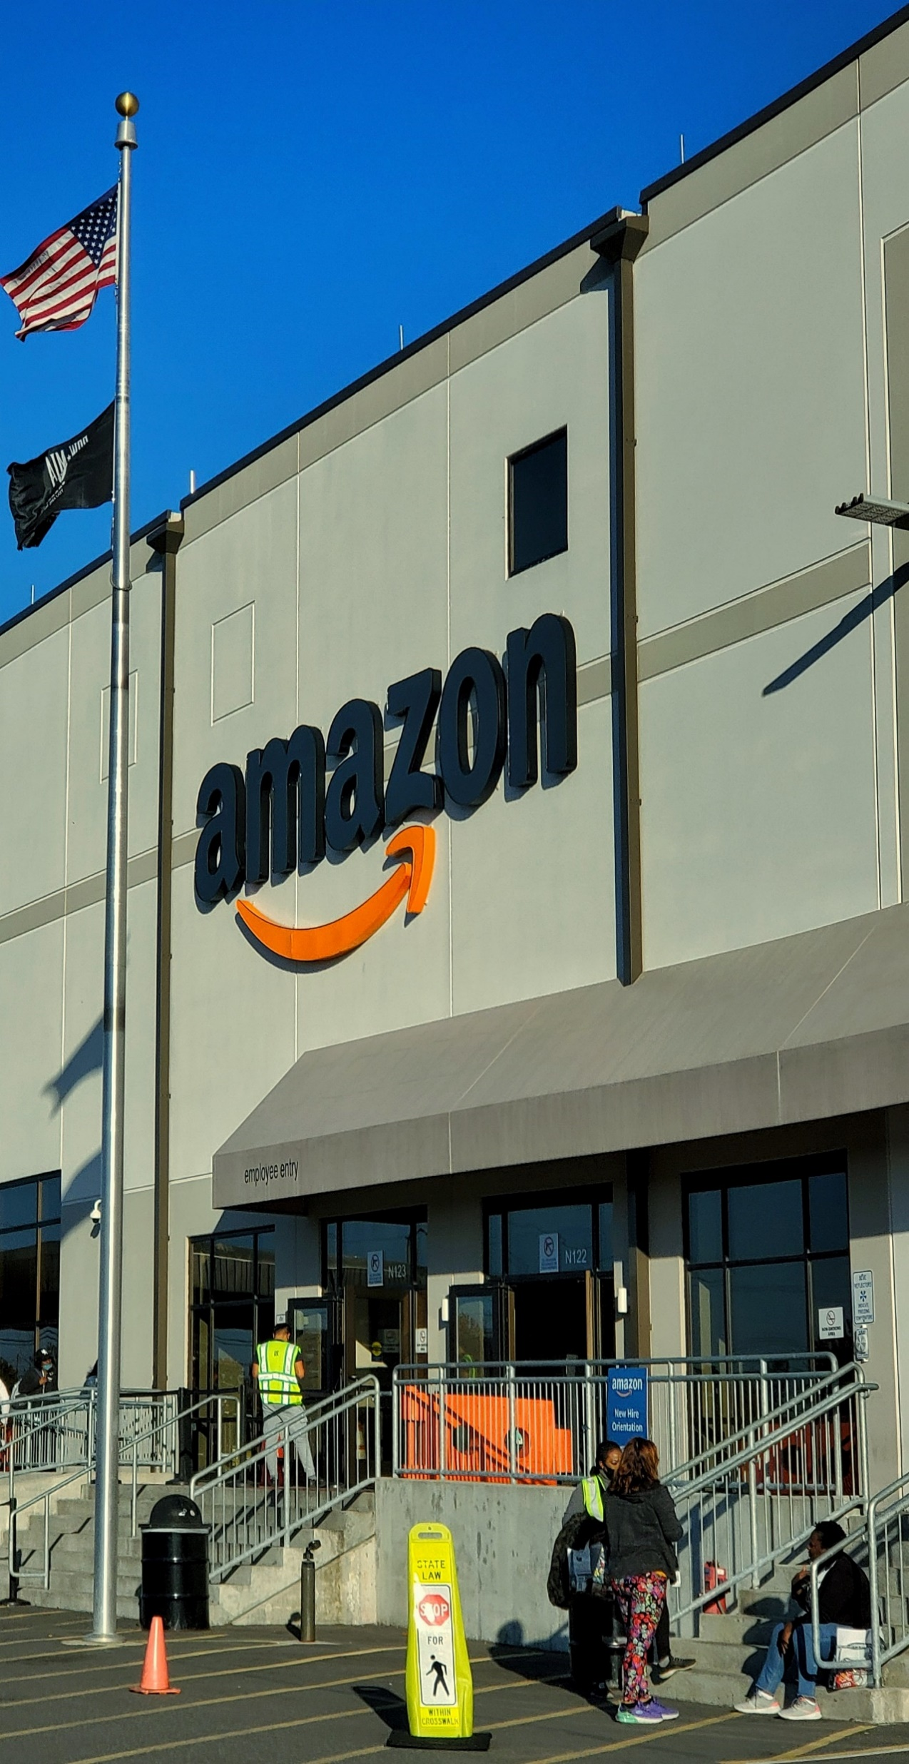
Onlinehandel: Wie mächtig ist Amazon?
Amazon ist heute der weltweit größte Online-Händler
Angefangen als digitale Buchhandlung in der Garage von Jeff Bezos
Verkauf von Büchern, das war gestern…Wo ist Amazon heute überall vertreten?
Was ist das Geheimnis des Erfolgs von Jeff Bezos?
Gibt es bald nur noch Amazon?
Was weiss Amazon über mich?! Und wie lässt sich damit ein Imperium aufbauen….
Photo by Yender Gonzalez on Unsplash

Slide 12
Input zu Amazon
Alexa: Wie mächtig ist Amazon? WDR Doku ( 44 Min.)
https://www.youtube.com/watch?v=KhdEOVairJY

Slide 13
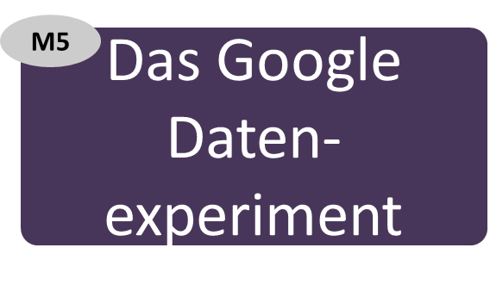
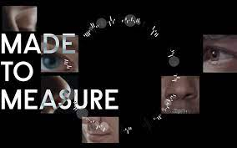
Made to Measure: eine digitale Spurensuche
«Made to Measure» ist ein künstlerisch-investigatives Datenexperiment.
Eine Schauspielerin sieht sich an, was eine junge Frau in fünf Jahren alles gegoogelt hat.
Ist es möglich, allein anhand von Google-Daten...
… einen unbekannten Menschen zu rekonstruieren?
… Szenen aus dessen Leben nachzuspielen?
… als Doppelgängerin deren Wünsche, Ängste und Hoffnungen wiederzugeben?
Online-Unternehmen und Datenhändler nutzen gesammelten Informationen, um daraus Profit zu schlagen – wie weit können Sie dabei gehen…???
Photo von https://www.madetomeasure.online/de

Slide 14
Input zu Made to Measure: Eine digitale Spurensuche
Verfolgen Sie das Datenexperminent unter (55 Min.):
https://madetomeasure.online/de/
(Doku: https://www.srf.ch/kultur/dokumentarfilm-made-to-measure-eine-digitale-spurensuche)

Slide 15

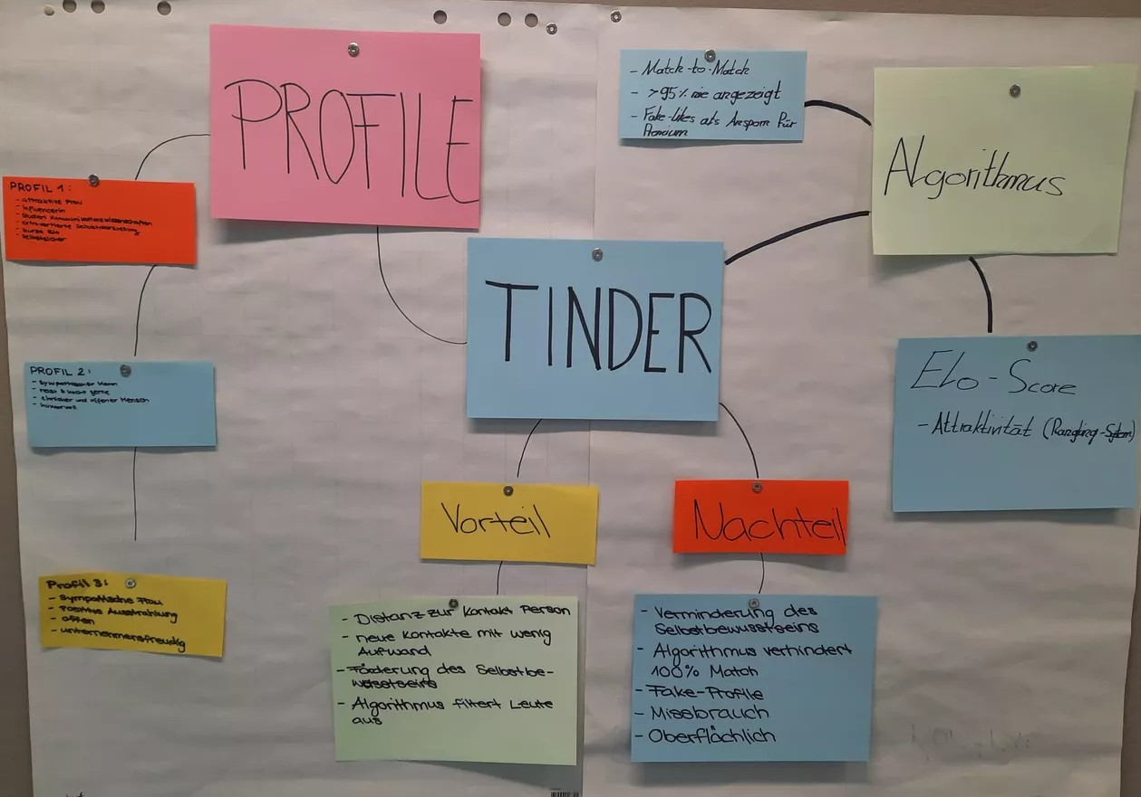
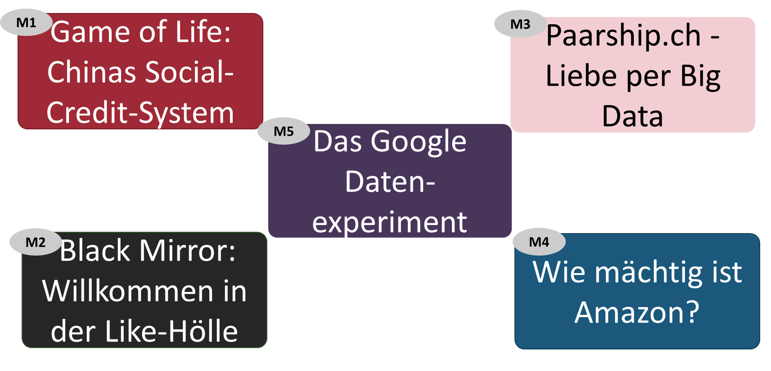
Aufgaben
1. Wählen Sie einen kurzen Filmausschnitt aus, den Sie zeigen möchten bzw. arbeiten Sie an der Lösung Ihrer Aufgabenstellung.
2. Gestalten Sie eine Pinnwand mit Ihren Erkenntnissen (mögliche Struktur, siehe nächste Folie)
2-3 Min.
Dating Profile, Credit System für Kanti usw.

Slide 16
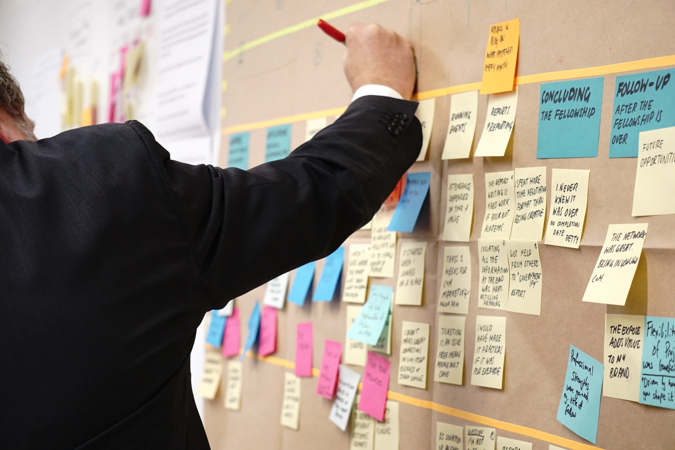

Aufgaben
2. Mögliche Struktur für Ihre Pinnwand
3. Präsentieren Sie Ihre Erkenntnisse im Plenum
  Inhalt Beitrag (worum geht es?)
  Methodik (welche Aspekte des Ichs werden wie gemessen?)
  Datenverwendung (welche Ziele können verfolgt werden? Wer profitiert?)
  Vorteile / Mehrwert / Fortschritt
  Probleme / Konflikte / Gefahren
2-3 Min Filmausschnitt
+
Vorstellung Ihrer Erkenntnisse mit Hilfe des Films und der Pinwand
Photo by Jo Szczepanska on Unsplash

Slide 17

Gestalten Sie eine Wand mit Ihren Erkenntnissen
Studieren Sie die Beiträge zu Ihrem Modul
Strukturieren Sie Ihre Pinwand (mögliche Themenbereiche):
  Inhalt Beitrag (worum geht es?)
  Methodik (welche Aspekte des Ichs werden wie gemessen?)
  Datenverwendung (welche Ziele können verfolgt werden? Wer profitiert?)
  Vorteile / Mehrwert / Fortschritt
  Probleme / Konflikte / Gefahren
Vorstellung der Pinwand inkl. Filmsequenz
2-3 Min.

